Slide 1
פרק 13:
אחסון

Slide 2
מוטיבציה
שמירת נתונים בזיכרון נדיף (RAM):
מידע זמני:
  תלוי בחשמל
  מתאפס באתחול המחשב
  נמחק אוטומטית כשהתוכנית מסתיימת
עלות גבוהה
מוגבל במקום
שמירה בדיסק:
נשמר באופן קבוע (עד שמוחקים אותו)
עלות הרבה יותר נמוכה
הרבה פחות מוגבל במקום

Slide 3
מוטיבציה
פתרון אפשרי: סיריאליזציה / דה-סיריאליזציה
חסרונות:
שליפה דורשת המרה לאובייקטים
אין דרך מהירה לחיפוש (איטי, לא נוח)
עדכון הנתונים מורכב
תמיכה במקביליות דורשת ניהול ידני של נעילות
אין תמיכה בטרנזאקציות (transactions)
צריך לנהל הרשאות ואבטחה
תלות בשפת התכנות / מערכת ההפעלה (אין אבסטרקציה)

Slide 4
מוטיבציה
נרצה "סביבת ריצה" לטיפול במידע
DBMS: Database Management System
מימושים קיימים (למשל):
MS SQL Serer, MySQL, Oracle, SQLite
שכבות:
גישה לדיסק ← גישה לקבצים
פעולות על נתונים
שליפת נתונים (ביצוע שאילתות)
ניהול טקנזאקציות
אבטחה / הרשאות

Slide 5
מודל נתונים
מגדיר באופן מופשט:
הנתונים במערכת
הפעולות שניתן לעשות עליהן
מודל נתונים: No-SQL
מודל מבוסס מפתח-ערך (key-value)
דומה ל Hashtable
מתאים במיוחד ל big data
דוגמאות: MongoDB, Redis, Google BigQuery
מודל נתונים: ORM
ORM: Object Relational Mapping
גישה לאובייקטים בדיסק באופן שקוף למתכנת
דוגמה: Hibernate

Slide 6
בסיס נתונים רילציוני
השיטה הקלאסית: בסיס נתונים רילציוני
(Relational Database)
יחידת המידע הבסיסית: רשומה בטבלה
כל טבלה: אוסף של שדות
שדה: שם, טיפוס (סוג הנתונים)
תכונות נוספות:
  ייחודיות (uniqueness)
  לא ריק (non-null)
  הגדרת שדה כאינדקס
  קשרים לטבלאות אחרות
חייב להיות "מפתח": שדה* שמוגדר כאינדקס ייחודי ולא ריק
  נקרא: מפתח ראשי (PK / Primary Key)
* מפתח ראשי יכול להיות גם קב' שדות שממלאות את התנאים ביחד

Slide 7
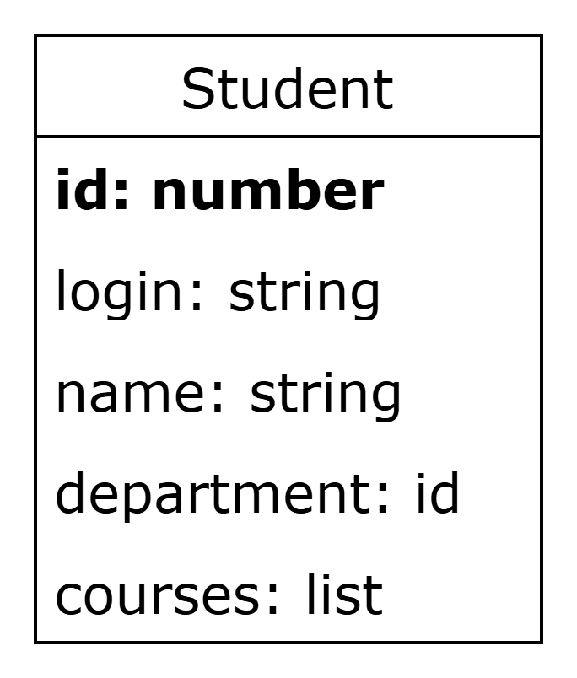
בסיס נתונים רילציוני
תבנית עיצוב
מחלקה = טבלה
class Student
{
int id;
String name, login;
Department department;
List<Course> courses;
}

Slide 8
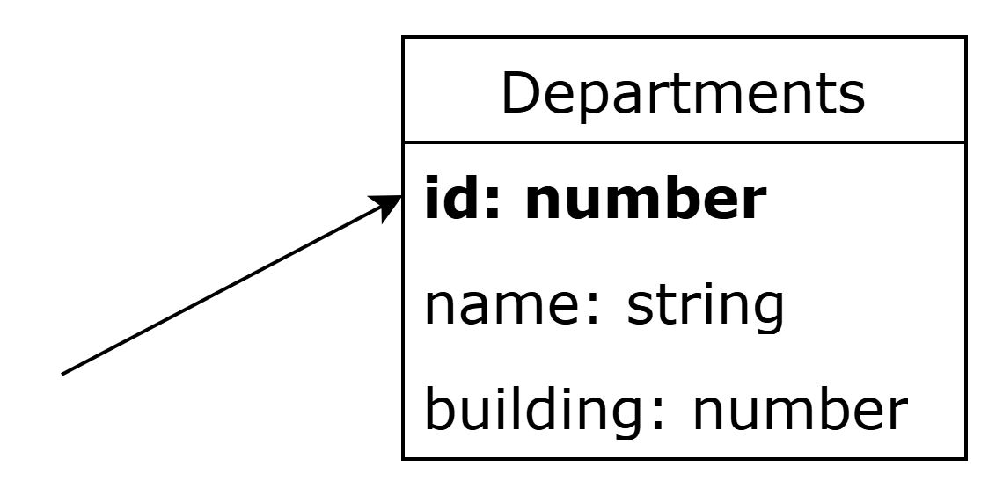
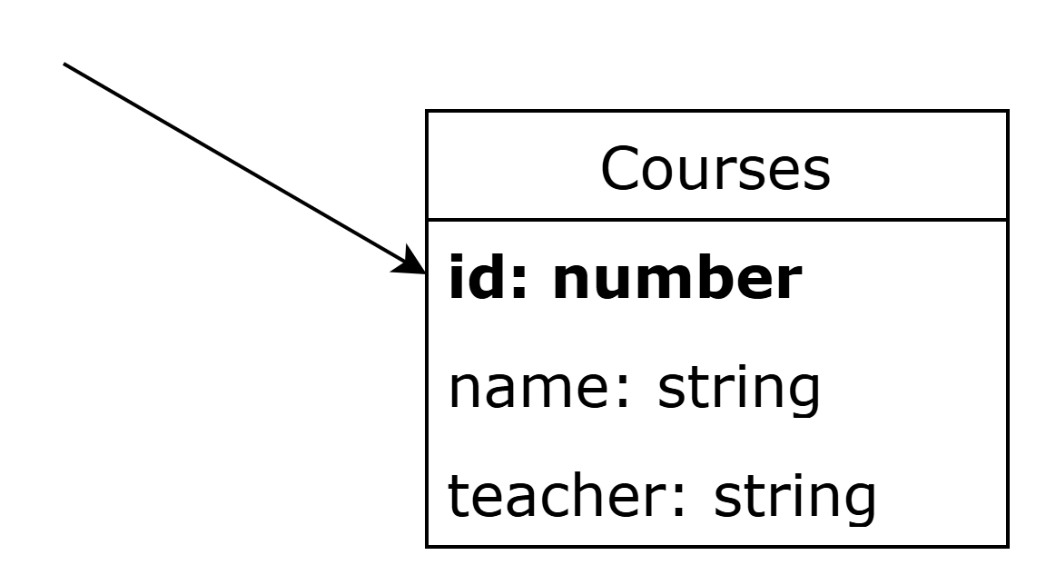
בסיס נתונים רילציוני
תבנית עיצוב
מחלקה = טבלה

Slide 9
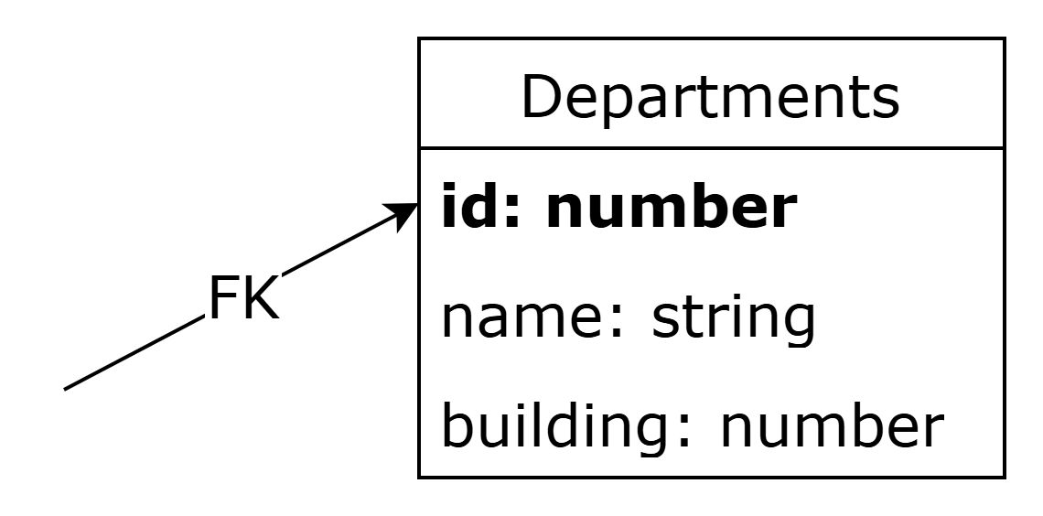
בסיס נתונים רילציוני
תבנית עיצוב
מצביע / הפניה = מפתח זר (FK / Foreign Key)
מפתח זר חייב להיות ייחודי (בדרך כלל ה PK או לפחות אינדקס)

Slide 10
בסיס נתונים רילציוני
תבנית עיצוב
מה עם רשימה / מערך?

Slide 11
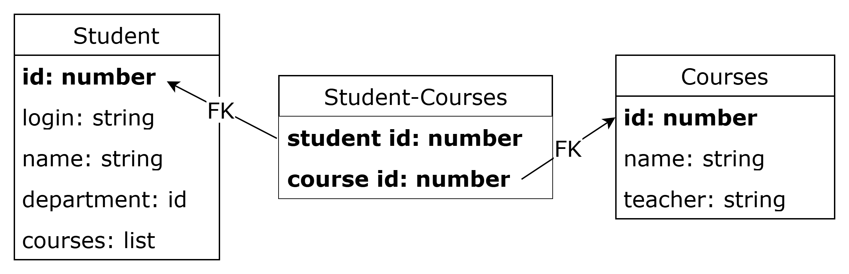
בסיס נתונים רילציוני
תבנית עיצוב
רשימה / מערך = טבלה נוספת
(משותפת לכל הרשומות בטבלה)
השדות student id ו course id הם foreign key
הצמד student id + course id ביחד הוא primary key

Slide 12
בסיס נתונים רילציוני
id | name | login | dep
3984 | Alice | alice12 | 1
2485 | Bob | bob12 | 2
4932 | Charlie | char12 | 1
id | name | building
1 | science | 37
2 | finance | 38
student id | course id
3984 | 2
3984 | 1
2485 | 3
id | name | teacher
1 | prog | Gil
2 | systems | Bill
3 | design | Jill

Slide 13
שפת SQL
Structured Query Language
השפה הנפוצה ביותר עבור בסיס נתונים רילציוני
שפה גינרית – נתמכת בפועל בכל בסיס נתונים*
לא תלויה במימוש מבנה הנתונים*
* לפחות בגרסה ה"קלאסית" של SQL
(במשך הזמן התפתחו ווריאציות עם כל מיני הרחבות)
מאפשרת ניהול של מבנה בסיס הנתונים ושל הנתונים עצמם
מאפשרת להגדיר יחסים בין נתונים
הפרדה בין ניהול המבנה לניהול הנתונים:
  מבנה: DDL (Data Definition Language)
  (יצירת / שינוי / מחיקת טבלאות והקשרים ביניהן)
  נתונים: DML (Data Manipulation Language)
  (יצירת / שינוי / מחיקת נתונים)

Slide 14
ניהול מבנה בסיס הנתונים
החלק ב SQL שמטפל בניהול מבנה בסיס הנתונים: DDL
(Data Definition Language)
משמש ליצירת / שינוי / מחיקת הטבלאות והקשרים ביניהם
CREATE TABLE
Students (
Id INTEGER PRIMARY KEY,
Name VARCHAR(20) NOT NULL,
Login VARCHAR(10) UNIQUE,
DeptId INTEGER,
FOREIGN KEY (DeptId) REFERENCE Departments (Id)
);
CREATE INDEX idx_users_name ON Students (name);

Slide 15
ניהול מבנה בסיס הנתונים
משמשת ליצירת / שינוי / מחיקת הטבלאות והקשרים ביניהם.
CREATE TABLE
Students (
Id INTEGER PRIMARY KEY,
Name VARCHAR(20) NOT NULL,
Login VARCHAR(10) UNIQUE,
DeptId INTEGER,
FOREIGN KEY (DeptId) REFERENCE Departments (Id)
);
CREATE INDEX idx_users_name ON Students (name);

Slide 16
ניהול מבנה בסיס הנתונים
CREATE TABLE
Departments (
Id INTEGER PRIMARY KEY,
Name VARCHAR(20) UNIQUE NOT NULL,
Building INTEGER
);
CREATE INDEX idx_departments_name ON Departments (name);
CREATE TABLE
Courses (
Id INTEGER PRIMARY KEY,
Name VARCHAR(20) UNIQUE NOT NULL,
Level INTEGER
);
CREATE INDEX idx_courses_name ON Courses (name);

Slide 17
ניהול מבנה בסיס הנתונים
CREATE TABLE
StudentsCourses (
StudId INTEGER,
CourseId INTEGER,
Year INTEGER,
Grade INTEGER,
PRIMARY KEY (StudId, CourseId, Year),
FOREIGN KEY (StudId) REFERENCE Students (Id),
FOREIGN KEY (CourseId) REFERENCE Courses (Id)
);
CREATE INDEX idx_studentscourses_year
ON StudentsCourses (year);

Slide 18
ניהול מבנה בסיס הנתונים
סכימה (schema)
מרחב-שמות (namespace) המכיל טבלאות וקשרים
ניתן ליצור כמה כאלה בבסיס נתונים אחד
משמש להפרדת נושאים / הרשאות וכו'
יצירת סכימה:
CREATE SCHEMA University;
הסרת סכימה:
DROP SCHEMA University;
יצירת טבלה בתוך הסכימה:
CREATE TABLE University.Faculty ...

Slide 19
ניהול מבנה בסיס הנתונים
פקודות DDL נוספות
הסרת טבלה:
DROP TABLE Students;
הסרת אינדקס:
DROP INDEX idx_studentscourses_year;
הוספת עמודה בטבלה:
ALTER TABLE Students
ADD COLUMN Email VARCHAR(50);
הסרת עמודה בטבלה:
ALTER TABLE Students
DROP COLUMN Email;

Slide 20
פעולות על הנתונים
החלק ב SQL שמטפל בפעולות על נתונים: DML
(Data Manipulation Language)
משמש ליצירת / שינוי / מחיקת רשומות
הוספת רשומות
INSERT INTO
Departments (Id, Name, Building)
VALUES
(1, 'science', 37)
INSERT INTO
Students (Id, Name, Login, DeptId)
VALUES
(3984, 'Alice', 'alice12', 1)
* הערה: צריכה להיות מחלקה עם id=1 כדי שה-insert ל Students יצליח

Slide 21
פעולות על הנתונים
הוספת רשומות
הפעולה הבאה תכשל כי ב Students השדה Name הוא "Not-Null":
INSERT INTO
Students (Id, DeptId)
VALUES
(2485, 2)
- הפעולה הבאה תצליח למרות שלא העברנו Login (כי הוא לא "Not-Null"):
INSERT INTO
Students (Id, Name, DeptId)
VALUES
(2485, 'Bob', 2)

Slide 22
פעולות על הנתונים
מותר להשמיט שמות שדות אם סדר העמודות בטבלה זהה
אבל זה לא מומלץ (כי אז שינוי הסכימה ישבור את הקוד)
INSERT INTO Courses VALUES(1, 'prog', 'Gil')
INSERT INTO Courses VALUES(2, 'systems', 'Bill')
INSERT INTO Courses VALUES(3, 'design', 'Jill')
INSERT INTO StudentsCourses VALUES(3984,3)
INSERT INTO StudentsCourses VALUES(3984,1)
INSERT INTO StudentsCourses VALUES(2485,3)

Slide 23
פעולות על הנתונים
עדכון רשומות
עדכון רשומה אחת*:
UPDATE
Students
SET
Login = 'bob12'
WHERE
Id = 2485
* רשומה אחת כי השדה Id הוא unique
עדכון כל הרשומות בטבלה:
UPDATE Students SET Login = NULL
הפעולה הבאה תכשל (כי השדה Id הוא unique):
UPDATE Students SET Login = 'char12'

Slide 24
פעולות על הנתונים
מחיקת רשומות
מחיקת רשומה אחת:
DELETE FROM
Students
WHERE
Id = 2485
מחיקת רשומות לפי קריטריון:
DELETE FROM
Students
WHERE
id < 3000
מחיקת כל הרשומות:
DELETE FROM
Students

Slide 25
פעולות על הנתונים
שליפת נתונים מטבלה אחת
מבנה כללי: SELECT – FROM - WHERE
שליפת כל הרשומות עם כל השדות:
SELECT * FROM Students
שליפת כל הרשומות עם חלק מהשדות:
SELECT Id, Name FROM Students
שליפת רשומה אחת עם כל השדות:
SELECT * FROM Students WHERE Id = 2485
שליפת רשומות לפי קריטריון עם חלק מהשדות:
SELECT Id, Name FROM Students WHERE Id < 3000

Slide 26
פעולות על הנתונים
שליפת נתונים מכמה טבלאות יחד
SELECT
Students.Name, Courses.Name
FROM
Students, Courses
התוצאה: מכפלה קרטזית של כל הרשומות:
Alice, prog
Alice, systems
Alice, design
Bob, prog
⋮
הפיתרון: שימוש ב JOIN – חיבור טבלאות לפי מפתחות

Slide 27
פעולות על הנתונים
Inner Join
SELECT
S.name, C.name
FROM
Students S
INNER JOIN StudentsCourses SC ON S.id = SC.student_id
INNER JOIN Courses C ON SC.course_id = C.id;
התוצאה היא חיתוך:
Alice, prog
Alice, design
Bob, design
ברירת המחדל – אפשר להשמיט את המילה Inner

Slide 28
פעולות על הנתונים
Left Outer Join
SELECT
S.name, C.name
FROM
Students S
LEFT JOIN StudentsCourses SC ON S.id = SC.student_id
LEFT JOIN Courses C ON SC.course_id = C.id
התוצאה תהיה:
Alice, prog
Alice, design
Bob, design
Charlie, NULL
כל הרשומות של צד שמאל (של המילה JOIN)
אם אין התאמה ← NULL

Slide 29
פעולות על הנתונים
Right Outer Join
SELECT
S.name, C.name
FROM
Students S
RIGHT JOIN StudentsCourses SC ON S.id = SC.student_id
RIGHT JOIN Courses C ON SC.course_id = C.id
התוצאה תהיה:
Alice, prog
NULL, systems
Alice, design
Bob, design
כל הרשומות של צד ימין (של המילה JOIN)
אם אין התאמה ← NULL

Slide 30
פעולות על הנתונים
Full Outer Join
SELECT
S.name, C.name
FROM
Students S
FULL JOIN StudentsCourses SC ON S.id = SC.student_id
FULL JOIN Courses C ON SC.course_id = C.id
התוצאה תהיה:
Alice, prog
Alice, design
NULL, systems
Bob, design
Charlie, NULL
כל הרשומות של צד ימין (של המילה JOIN)
אם אין התאמה ← NULL

